Slide 1

Notes:
요트 여행

Slide 2

Notes:
요트여행2

Slide 3
생존 시작
다음구역
Notes:
버튼 : 생존시작 / 다음구역

Slide 4

Notes:
숙소

Slide 5
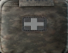
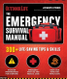

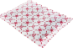
Notes:
숙소(아이템)

Slide 6
Notes:
숙소 아이템

Slide 7

Notes:
숙소2

Slide 8

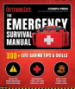
Notes:
숙소2(아이템)

Slide 9
Notes:
숙소2 아이템

Slide 10
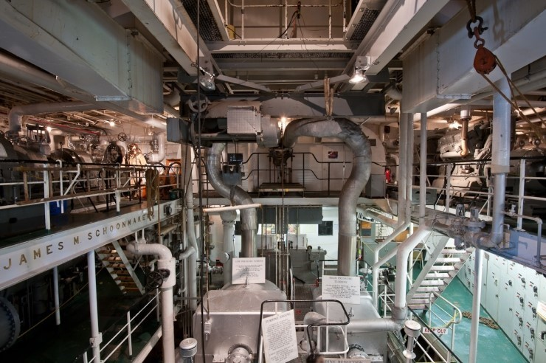
Notes:
엔진룸

Slide 11

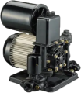

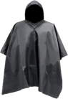
Notes:
엔진룸 (아이템)

Slide 12
Notes:
엔진룸 아이템

Slide 13

Notes:
식당

Slide 14

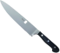
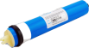

Notes:
식당 (아이템)

Slide 15
Notes:
식당 아이템

Slide 16
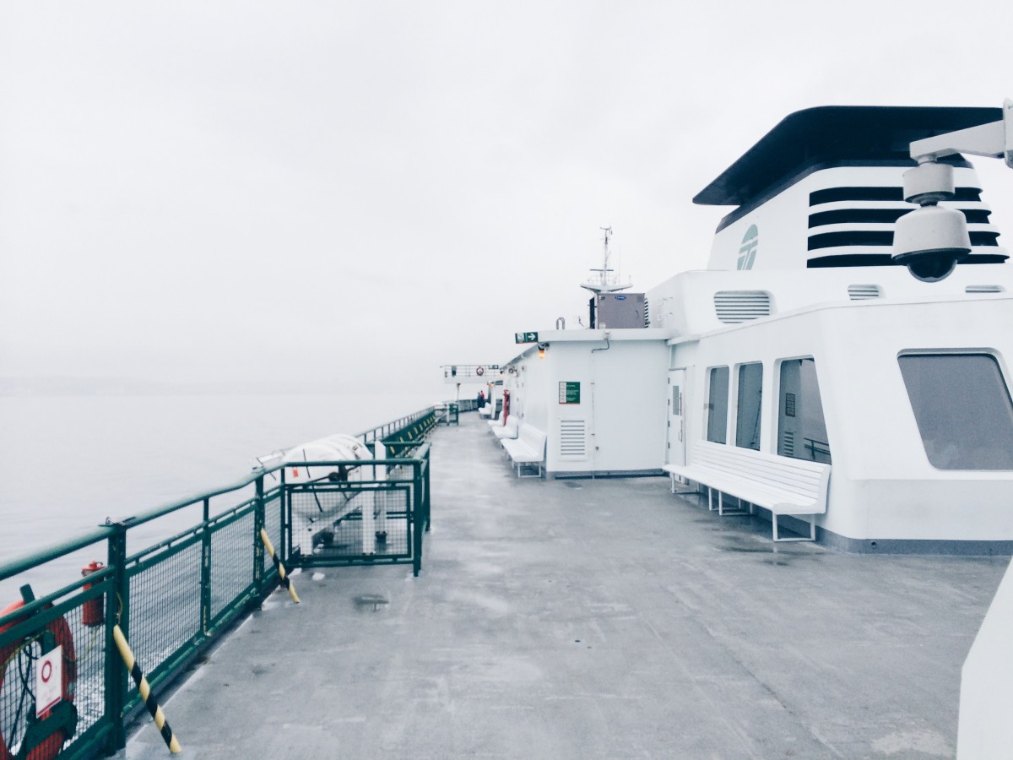
Notes:
갑판

Slide 17
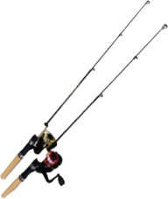
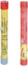

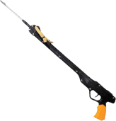
Notes:
갑판(아이템)

Slide 18
Notes:
갑판 아이템

Slide 19

Notes:
갑판2

Slide 20

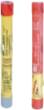

Notes:
갑판2 (아이템)

Slide 21
Notes:
갑판2 아이템

Slide 22
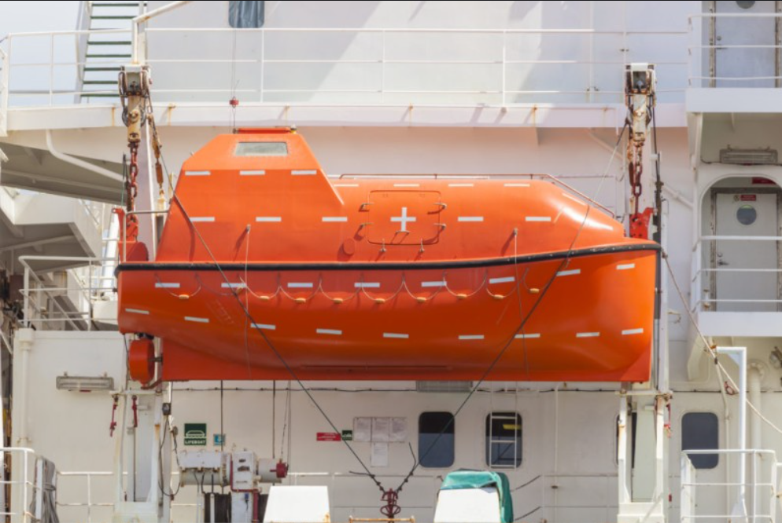
Notes:
구명정

Slide 23
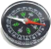
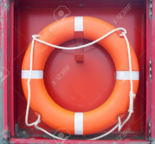
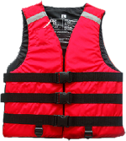
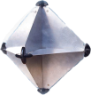
Notes:
구명정 (아이템)

Slide 24
Notes:
구명정 아이템

Slide 25
탈출
Notes:
탈출

Slide 26
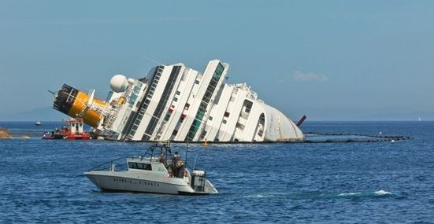
Notes:
탈출 성공

Slide 27
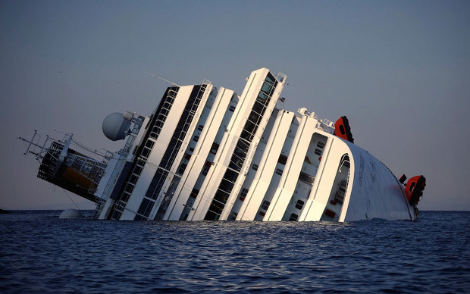
Notes:
탈출성공2

Slide 28
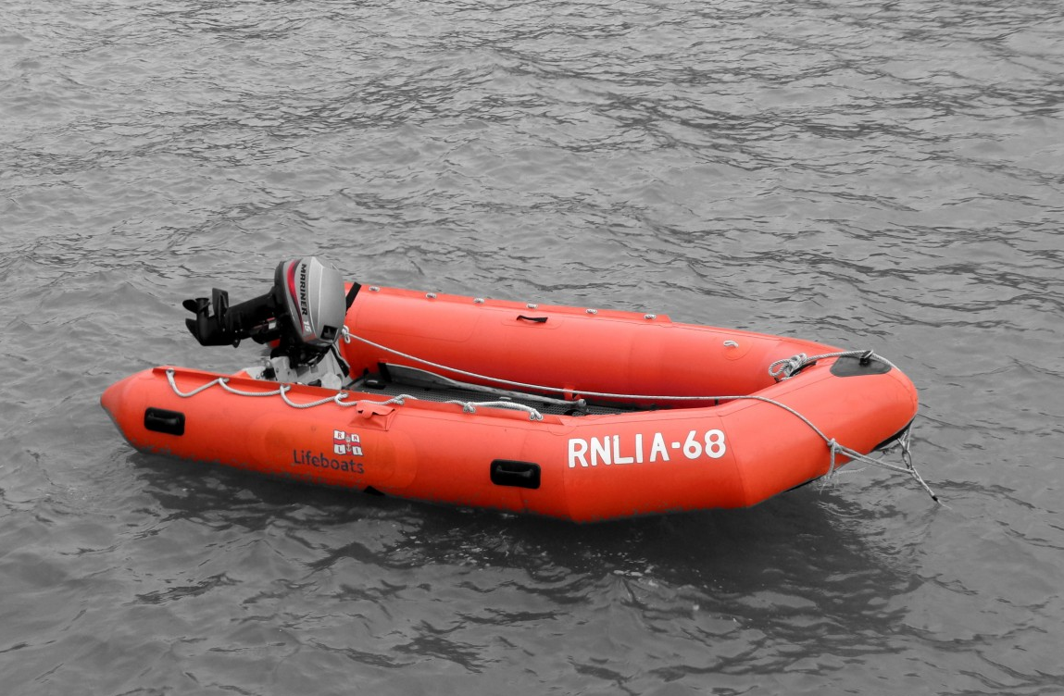
Notes:
구명정

Slide 29
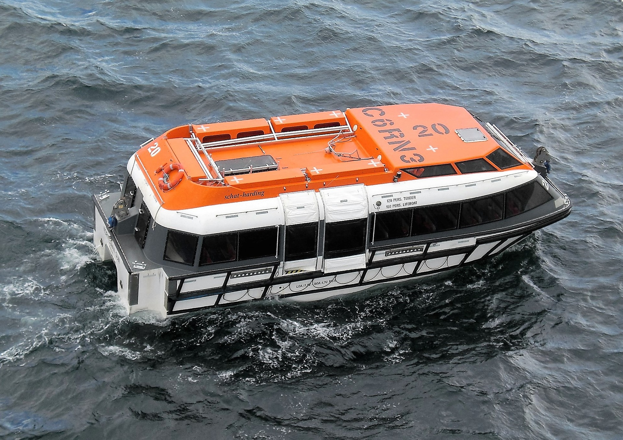
Notes:
구명정2

Slide 30

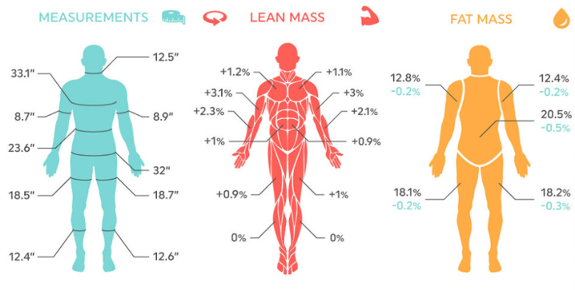
일차 /
구명정
상태
소지품 목록
-건강-
-열량-
-갈증-
Notes:
스테이더스

Slide 31
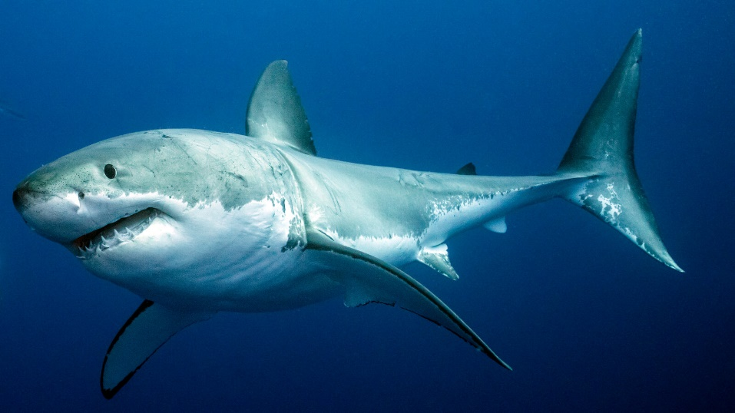
Notes:
상어의 습격

Slide 32

Notes:
폭풍

Slide 33
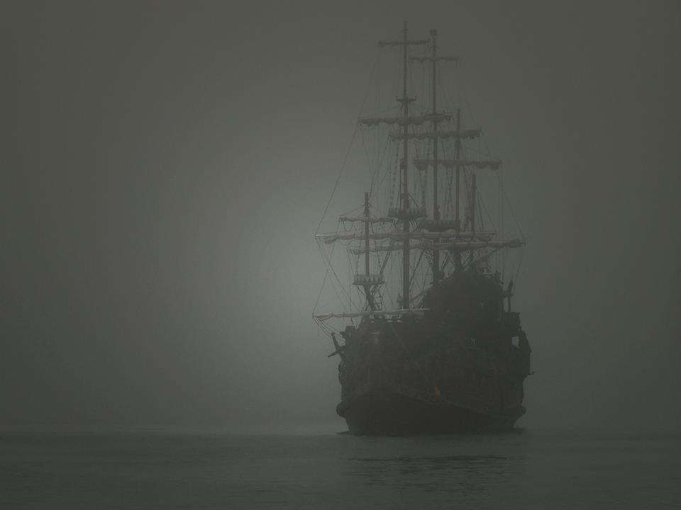

Notes:
해적선 출몰

Slide 34

Notes:
구명정 손상

Slide 35

Notes:
비

Slide 36
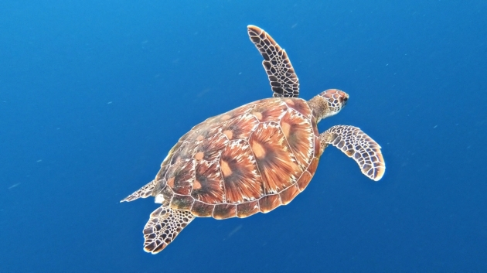
Notes:
거북 조우

Slide 37

Notes:
지나가던 배 발견

Slide 38

Notes:
수색헬기 출몰

Slide 39
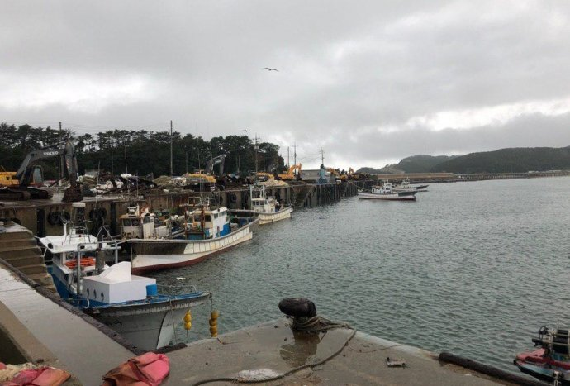
Notes:
한국 항구에 자력 도착 (나침반 필요)

Slide 40
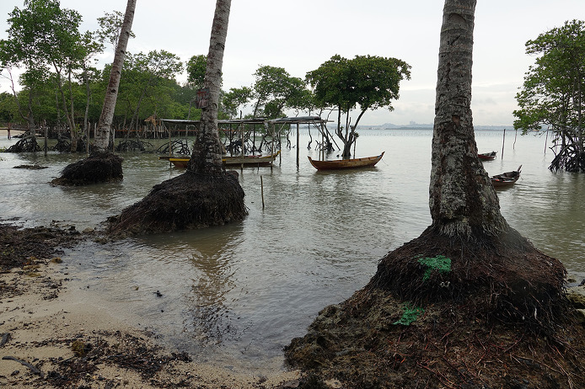
Notes:
원주민 마을에 도착

Slide 41
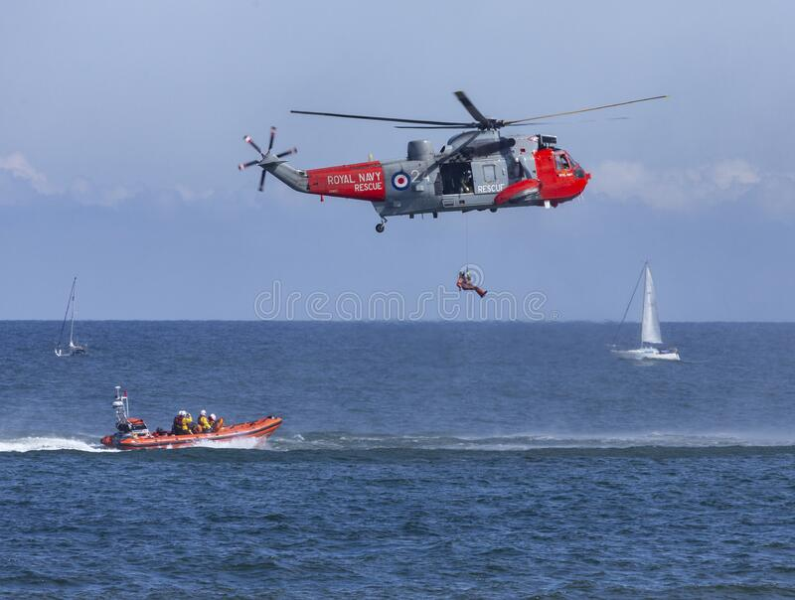
Notes:
구조 성공

